Slide 1
СОВМЕСТНЫЙ ПРОЕКТ ОБЩЕРОССИЙСКОЙ ОБЩЕСТВЕННОЙ ОРГАНИЗАЦИИ «ДЕЛОВАЯ РОССИЯ» И РОССИЙСКОГО ИСТОРИЧЕСКОГО ОБЩЕСТВА
Москва. 2015 г.

Slide 2
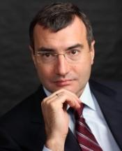
КОМАНДА СОЗИДАТЕЛЕЙ ПРОЕКТА
Председатель:
Сопредседатель Общероссийской общественной организации «Деловая Россия» Н.В. ЛЕВИЦКИЙ
Основные организаторы:
Общероссийская общественная организация «Деловая Россия»
Российское историческое общество
Исполнительный орган:
Дирекция проекта «История российского предпринимательства»
Партнеры:
Исторический факультет Московского государственного университета им. М.В. Ломоносова
Музей предпринимателей, меценатов и благотворителей
Ключевые участники:
Деловое сообщество, региональные представительства Российского исторического общества; органы исполнительной власти регионов/муниципалитетов, деятели киноискусства и теле-коммуникаций, представители СМИ и интернет-сообщества, педагогическая общественность, сотрудники музеев и библиотек, историки, краеведы, школьники, студенты и другие заинтересованные лица и организации (на уровне субъекта Федерации и муниципалитета).

Slide 3
МИССИЯ И ЦЕЛЬ ПРОЕКТА
ВОЗРОДИТЬ СОЗИДАТЕЛЬНУЮ РОЛЬ РОССИЙСКОГО ПРЕДПРИНИМАТЕЛЬСТВА
В СТАНОВЛЕНИИ РОССИИ
Осуществить изменение отношения общества и власти к современным предпринимателям
Сформировать новые тренды позитивного отношения к бизнесу и людям-предпринимателям, меценатам, благотворителям
www.historybiz.ru
Через обращение к культурно-историческому наследию, к опыту прошлого – наш шанс во имя будущего – восстановить историческую память и справедливость относительно вклада отечественного предпринимательства в развитие государства Российского

Slide 4
ЗАДАЧИ ПРОЕКТА
Сохранять историческую память о российских и русских предпринимателях, которые внесли большой личностный вклад в развитие государства российского
Содействовать процессу объективного отражения роли предпринимательства в истории российского государства
Содействовать популяризации результатов деятельности отечественных предпринимателей (как прошлых времен, так и современных)
Содействовать широкому вовлечению общественности в составление «новой летописи» российского предпринимательства
Содействовать формированию положительного образа предпринимателя и популяризации профессии предпринимателя
Способствовать формированию патриотического отношения к Родине у подрастающего поколения

Slide 5
ОРГАНИЗАЦИОННАЯ СТРУКТУРА ПРОЕКТА
ПОПЕЧИТЕЛЬСКИЙ СОВЕТ
СПОНСОРЫ
СОГЛАШЕНИЕ О СОТРУДНИЧЕСТВЕ
ЭКСПЕРТНЫЙ СОВЕТ
КОМИССИЯ
КОМИТЕТ ВСЕРОССИЙСКОЙ АКЦИИ «100 ВЕЛИКИХ ПРЕДПРИНИМАТЕЛЕЙ И МЕЦЕНАТОВ РОССИИ»
ДИРЕКЦИЯ ПРОЕКТА «ИСТОРИЯ РОССИЙСКОГО ПРЕДПРИНИМАТЕЛЬСТВА»
КОМИТЕТ ВСЕРОССИЙСКОГО КОНКУРСА СМИ, ТВ, КИНО
Оргкомитет
Конкурсная комиссия
Жюри
…
ФОРМИРУЕТСЯ НА БАЗЕ ИСПОЛНИТЕЛЬНОГО КОМИТЕТА «ДЕЛОВОЙ РОССИИ»
Оргкомитет
Конкурсная комиссия
Жюри
…
ИНФОРМАЦИОННЫЕ СПОНСОРЫ
При поддержке:
Министерства культуры РФ
Федерального агентства по печати
Министерства по развитию Дальнего Востока
При поддержке:
Министерства культуры РФ
…
КОМИТЕТ ВСЕРОССИЙСКОГО КОНКУРСА СОЧИНЕНИЙ
КОМИТЕТ ВСЕРОССИЙСКОЙ ОЛИМПИАДЫ ДЛЯ СТУДЕНТОВ И ШКОЛЬНИКОВ
КОМИТЕТ ПО УВЕКОВЕЧИВАНИЮ ПАМЯТИ ВЕЛИКИХ ПРЕДПРИНИМАТЕЛЕЙ
Оргкомитет
Конкурсная комиссия
Жюри
…
Оргкомитет
Конкурсная комиссия
Жюри
…
Оргкомитет
Конкурсная комиссия
Жюри
…
ПАРТНЕРЫ
При поддержке:
Министерства образования РФ
…
При поддержке:
Министерства образования РФ
…
При поддержке:
Министерства культуры РФ
…
УЧАСТНИКИ
УЧАСТНИКИ
УЧАСТНИКИ
УЧАСТНИКИ
УЧАСТНИКИ
УЧАСТНИКИ
…
…
…
…
…
…
…
…
…
…
…
…
…
…
…
…
…
…

Slide 6
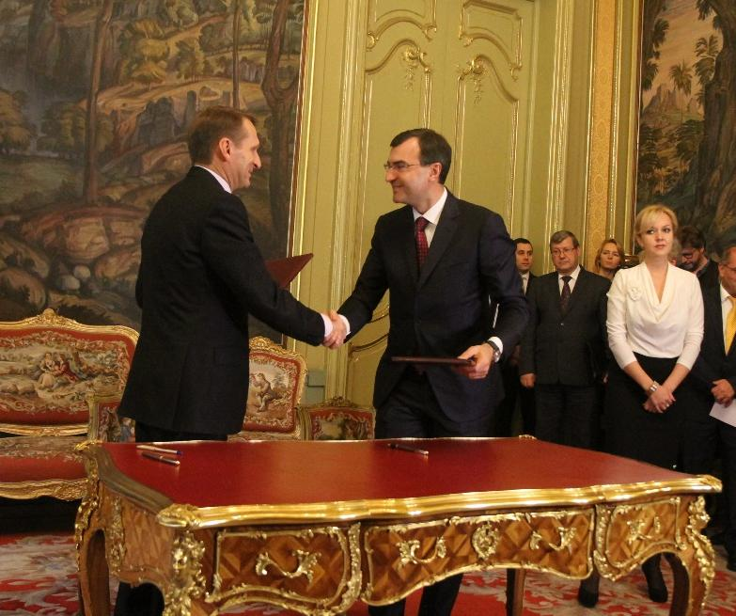
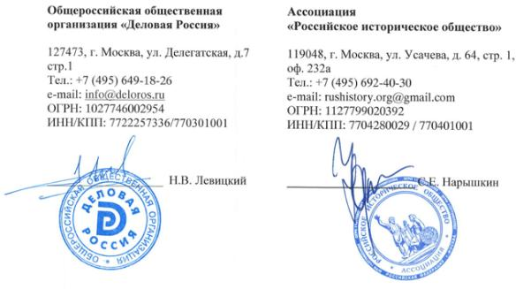
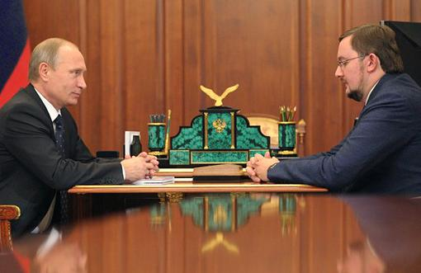
ПОДДЕРЖКА НА ФЕДЕРАЛЬНОМ УРОВНЕ
20 октября 2014 г.
СОГЛАШЕНИЕ
20 октября 2014 г. между Общероссийской общественной организацией «Деловая Россия» и Российским историческим обществом подписано соглашение о взаимодействии и стратегическом партнерстве в совместном проекте «История российского предпринимательства»
22 октября 2014 г. проект «История российского предпринимательства» поддержан Президентом России в ходе встречи Владимира Путина с главой «Деловой России» Алексеем Репиком

Slide 7
АРХИТЕКТУРА ПРОЕКТА
ВСЕРОССИЙСКАЯ ОЛИМПИАДА
по истории российского предпринимательства для школьников и студентов
ВСЕРОССИЙСКИЙ КОНКУРС СОЧИНЕНИЙ
по истории российского предпринимательства для школьников
ВСЕРОССИЙСКИЙ КОНКУРС
ВСЕРОССИЙСКИЙ КОНКУРС
КЛЮЧЕВОЕ СОБЫТИЕ
КИНОФЕСТИВАЛЬ «Сословие созидателей»
100 ВЕЛИКИХ ПРЕДПРИНИМАТЕЛЕЙ И МЕЦЕНАТОВ РОССИИ
КОНКУРС СМИ, ТВ, КИНО
КОНКУРС ИДЕЙ
НА СОЗДАНИЕ ПАМЯТНИКА РОССИЙСКОМУ ПРЕДПРИНИМАТЕЛЮ (собирательный образ)
МЕДИАФОРУМ «Российский меценат»
ТЕМАТИЧЕСКАЯ ВЫСТАВКА о российском предпринимательстве из музейных фондов
ВСЕРОССИЙСКИЙ КОНКУРС
ВСЕРОССИЙСКАЯ АКЦИЯ
ВСЕРОССИЙСКИЙ КОНКУРС
Общественные ДИСКУССИИ:
круглые столы, конференции,семинары
РЕЗУЛЬТАТЫ
КИНО- И ТВ-ПРОЕКТЫ
Всероссийский конкурс сценариев документальных фильмов о предпринимателях
Всероссийский конкурс документальных фильмов, телепрограмм, видео-сюжетов и материалов печатных СМИ
ТВ-проект: подготовка документального сериала по истории развития бизнеса в России
ИЗДАТЕЛЬСКИЕ ПРОЕКТЫ
Энциклопедическое издание «100 великих предпринимателей и меценатов России»
Серия брошюр о знаменитых предпринимателях прошлого.
Серия книг «Традиции российского предпринимательства».
Подарочное энциклопедическое издание «История российского предпринимательства» / «Четыре столетия российского предпринимательства».
Подарочное издание «История России в предпринимательских биографиях»
Календарь памятных дат из истории российского предпринимательства.
УСТАНОВКА ПАМЯТНИКОВ И МЕМОРИАЛЬНЫХ ДОСОК

Slide 8
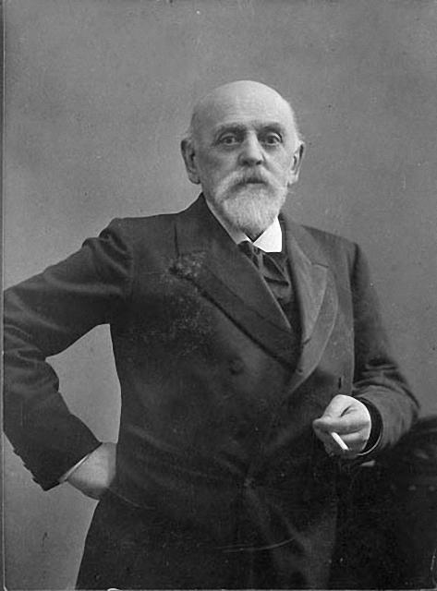
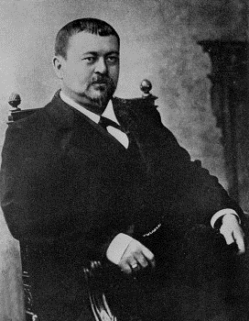
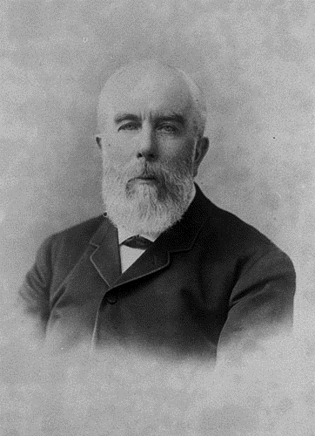
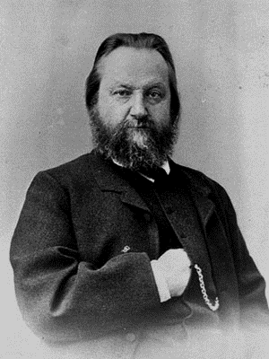
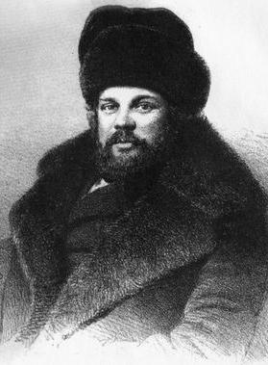
КЛЮЧЕВОЕ СОБЫТИЕ
ВСЕРОССИЙСКАЯ АКЦИЯ «100 ВЕЛИКИХ ПРЕДПРИНИМАТЕЛЕЙ И МЕЦЕНАТОВ РОССИИ»
С 20 октября 2014 года идет приём заявок для участия в акции.
Заявлено более 200 номинантов – исторических личностей
С. И. Мамонтов
С. Т. Морозов
А. И. Абрикосов
К. Т. Солдатенков
В. А. Кокорев
Сбор информации
Создание интернет-галереи
Организация рейтинга
Финальные мероприятия
Поиск, сбор и анализ информации о номинантах – исторических личностях.
Прием заявок. Составление списка номинантов с 20 октября 2014 г.
Портретная галерея великих (значительных, знаменитых) предпринимателей городов, районов, регионов страны
10 февраля - 01 сентября 2015 г.
Рейтинговое общественное голосование в регионах, на федеральном уровне.
01 сентября -30 ноября 2015 г.
Подведение итогов акции
01 ноября-31 декабря 2015 г.
По итогам Всероссийской акции пройдут мероприятия по увековечиванию памяти: установка мемориальных досок и памятников

Slide 9
КЛЮЧЕВОЕ СОБЫТИЕ
ВСЕРОССИЙСКАЯ СТУДЕНЧЕСКАЯ ОЛИМПИАДА ПО ИСТОРИИ РОССИЙСКОГО ПРЕДПРИНИМАТЕЛЬСТВА
Партнер Олимпиады:
Исторический факультет Московского государственного университета им. М.В. Ломоносова
Региональный этап
февраль 2015 г.
Федеральный этап
март 2015 г.
Торжественное вручение дипломов победителей и сертификатов участников
Региональный этап проводится на базе ведущих ВУЗов региона. Победители приглашаются в Москву для участия в федеральном этапе Олимпиады
Федеральный этап состоится в Москве на базе Исторического факультета МГУ. Участвуют победители региональных туров.
Церемония награждения состоится в Государственной Думе на следующий день после проведения федерального этапа Олимпиады.
60 тыс. рублей
40 тыс. рублей
1
30 тыс. рублей
2
3
Победители Всероссийской Олимпиады
награждаются дипломами и денежными призами
Для студентов-участников федерального этапа Олимпиады запланирована экскурсионная программа по Москве с посещением исторического здания МГУ, Государственной Думы, музеев. Предусмотрено деловое общение с участием ведущих бизнесменов и историков России.

Slide 10
КЛЮЧЕВОЕ СОБЫТИЕ
ВСЕРОССИЙСКИЙ КОНКУРС СОЧИНЕНИЙ ПО ИСТОРИИ РОССИЙСКОГО ПРЕДПРИНИМАТЕЛЬСТВА
ПОД ЭГИДОЙ ГОДА ЛИТЕРАТУРЫ – 2015
Конкурс проводится с 10 декабря 2014 года по 31 декабря 2015 года
Всероссийский конкурс сочинений
Рекомендуемые темы:
«Имя в истории»
«Меценаты. Их имена прославили Россию»
«Кого можно назвать великим предпринимателем России?»
«Образ предпринимателя в русской литературе»
Региональный этап
Федеральный этап
Финальные мероприятия
Проходит с 10 декабря 2014 г. по 30 апреля 2015 г. Отборочный этап сочинений для участия в федеральном этапе
Пройдет с 1 по 31 мая 2015 г. Работы проходят экспертизу членами Конкурсной комиссии и выставляются на сайте Организатора для открытого голосования
Подведение итогов и награждение победителей до 31 декабря 2015 г.
состоится в г. Москве в рамках подведения итогов Всероссийской акции «100 великих предпринимателей и меценатов России»

Slide 11
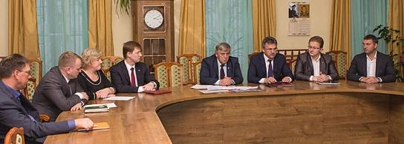
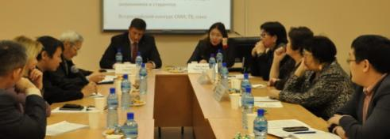
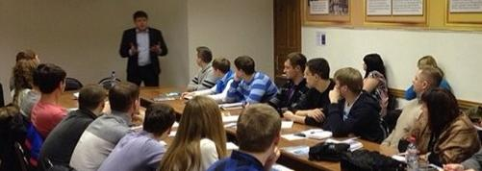
РЕАЛИЗАЦИЯ В РЕГИОНАХ
РОССИЙСКАЯ ФЕДЕРАЦИЯ
Презентации проекта успешно состоялись в 20 регионах
1. Липецкая область | 6. Республика Татарстан | 11. Кировская область | 16. Нижегородская область
2. Краснодарский край | 7. Республика Саха (Якутия) | 12. Тюменская область | 17. Санкт-Петербург
3. Костромская область | 8. Республика Крым | 13. Удмуртская республика | 18. Ленинградская область
4. Владимирская область | 9. Пермский край | 14. Самарская область | 19. Сахалинская область
5. Челябинская область | 10. Республика Тыва | 15. Оренбургская область | 20. Свердловская область

Slide 12
ПОДВЕДЕНИЕ ИТОГОВ ПРОЕКТА
МАСШТАБНЫЕ ИТОГОВЫЕ МЕРОПРИЯТИЯ В РЕГИОНАХ И МОСКВЕ ПРИУРОЧЕНЫ К ПРАЗДНОВАНИЮ ДНЯ ПРЕДПРИНИМАТЕЛЬСТВА 26 МАЯ 2015 ГОДА
В рамках Всероссийской акции «100 великих предпринимателей и меценатов России»:
Публичные торжественные церемонии с вручением наград и премий участникам-победителям
Установка мемориальных досок предпринимателям и меценатам в регионах по итогам рейтинговых голосований
Презентация энциклопедического издания «100 великих предпринимателей и меценатов России»
Тематическая выставка о российском предпринимательстве в Государственной Думе (из фондов Музея предпринимателей, меценатов и благотворителей)

Slide 13
ИНТЕРНЕТ-РЕСУРС
Web-сайт проекта: www.irp.deloros.ru

